Slide 1
PROCESSO
INE 5419 – Engenharia de Software II
Prof. Raul Sidnei Wazlawick
UFSC-CTC-INE
2012.1

Slide 2
Conteúdo
Processo de desenvolvimento de software
Fases
Disciplinas
Atividades
Documento descritivo de uma atividade
Equipe de processo
Normas técnicas

Slide 3

Processo
Um processo de engenharia de software é formado por um conjunto de passos de processo parcialmente ordenados, relacionados com artefatos, pessoas, recursos, estruturas organizacionais e restrições, tendo como objetivo produzir e manter os produtos de software finais requeridos.

Slide 4
Processo é um conjunto de atividades
Interdependentes
Com responsáveis
Com entradas e saídas definidas

Slide 5
Termos relacionados
Projeto
Consiste na execução concreta de um conjunto de atividades que visam à criação de um produto específico
Ocorre em um tempo determinado
Processo
Um conjunto de regras que definem como um projeto deve ser executado
Modelo de processo
Conjunto de regras mais abstratas que especificam a forma geral de processos
Apresenta uma filosofia, uma forma geral de comportamento, baseada na qual processos específicos podem ser definidos

Slide 6
Vantagens de se ter um processo
O tempo de treinamento pode ser reduzido
Com processos bem definidos e documentados é mais fácil encaixar novos indivíduos na equipe do que quando não se tem processos definidos
Produtos podem ser mais uniformizados
A existência do processo não garante uma uniformidade na qualidade dos produtos, mas certamente uma equipe com processo bem definido tende a ser mais previsível do que a mesma equipe sem processo algum
Possibilidade de capitalizar experiências
Um bom processo, bem gerenciado, deve ter mecanismos para melhoria embutidos. Assim, se um desenvolvedor descobrir um meio de fazer as coisas melhor do que descrito no processo, deve haver meios para incorporar estas alterações no processo.

Slide 7
Estrutura dos processos
Fases
Disciplinas
Atividades
Cada fase de um processo deve ter um macro-objetivo bem estabelecido
Um conjunto de atividades correlacionadas, as quais servem a um objetivo específico dentro do processo de desenvolvimento
Visa criar ou produzir uma mudança de estado visível em um ou mais artefatos durante a execução de um projeto

Slide 8
Elementos correlatos às atividades
Artefatos
Entrada
Saída
Papeis
Responsáveis
Participantes
Recursos
Consumíveis
Não consumíveis

Slide 9
Detalhamento das atividades
Passos
Uma descrição, que deve dizer em palavras simples e diretas o que deve ser feito para que a atividade seja realizada
Como cada um dos artefatos de saída são produzidos a partir dos artefatos de entrada
Procedi-mentos
Realização tecnológica para o passo essencial definido
Explicação adicional à atividade, o qual indica como realizá-la com as ferramentas e tecnologia disponíveis
Regras
Restrições sobre como as atividades podem ser executadas
Estabelecem limites

Slide 10
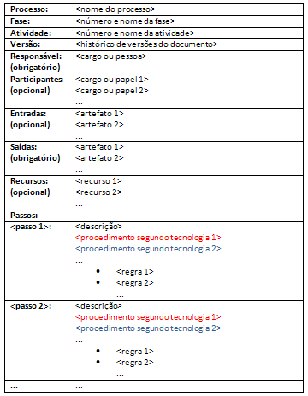
Template de documento descritivo de atividade

Slide 11
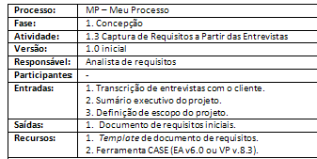
Exemplo: Cabeçalho

Slide 12
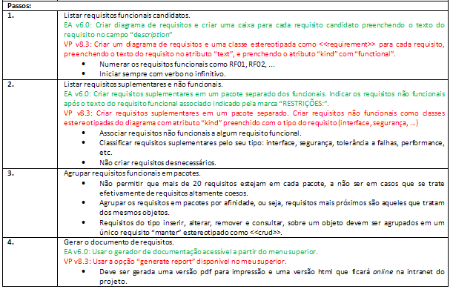
Exemplo: detalhamento

Slide 13
A descrição está clara o suficiente?”
O descritivo de uma atividade não deve ser detalhado a ponto de ser cansativo para um analista que tenha alguma noção do que está fazendo.
Porém, também não pode ser tão genérico a ponto de que dois analistas produzam resultados totalmente diferentes a partir dele.
É necessário que cada passo esteja claramente definido, e quem vai determinar se está claro o suficiente são as pessoas que vão usar esta descrição de atividade.

Slide 14
O documento de processo não é estático.
Ele vai evoluindo com o passar do tempo e deve ser mantido sob controle de versões.

Slide 15
Equipe de Processo
Um ou mais engenheiros de software que serão responsáveis pela manutenção, avaliação e otimização do processo.
O tamanho do grupo deveria variar entre 1 a 3% do número de profissionais da empresa ligados ao desenvolvimento de software.
Ele centraliza e capitaliza o esforço colaborativo dos mais diferentes agentes no sentido da melhoria contínua do processo adotado na empresa.

Slide 16
Norma NBR ISO/IEC 12207:2008
A norma estabelece processos, atividades e tarefas que devem ser aplicados durante a aquisição, fornecimento, desenvolvimento, operação, manutenção e descarte de software.
A ISO/IEC 12207 e suas adaptações apresentam definições e conceitos que são independentes do ciclo de vida escolhido e, portanto podem ser aplicadas a variados contextos.

Slide 17
Famílias de processos da 12207
Processos fundamentais
São necessários para que um software seja construído e executado.
Processos de apoio
Auxiliam outros processos, garantindo qualidade, por exemplo, mas não são fundamentais
Processos organizacionais
Processo de adaptação
São usados no contexto da organização para permitir o melhor acompanhamento e gerenciamento dos projetos
A norma estabelece como ela própria pode ser aplicada a uma organização ou projeto específico

Slide 18
Processos fundamentais
Aquisição
Fornecimento
Desenvolvimento
Operação
Manutenção

Slide 19
Processos de Apoio
Documentação
Gerência de Configuração
Garantia de Qualidade
Verificação
Validação
Revisão Conjunta
Auditoria
Resolução de Problemas

Slide 20
Processos Organizacionais
Gerência
Infraestrutura
Melhoria
Treinamento ou Recursos Humanos

Slide 21

Processo de Adaptação
O processo de adaptação definido pela norma indica como ela pode ser aplicada a diferentes empresas, já que de uma empresa para outra podem variar a cultura organizacional, o modelo de ciclo de vida utilizado no processo de desenvolvimento, e outros fatores.

